Slide 1




Fチーム

Slide 2
もくじ

Slide 3
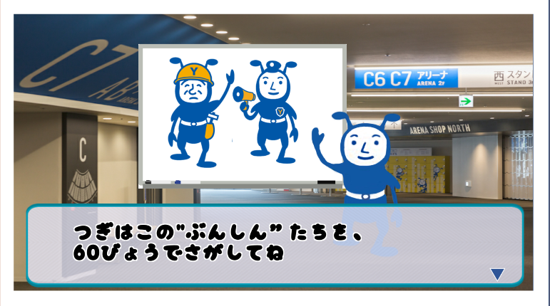
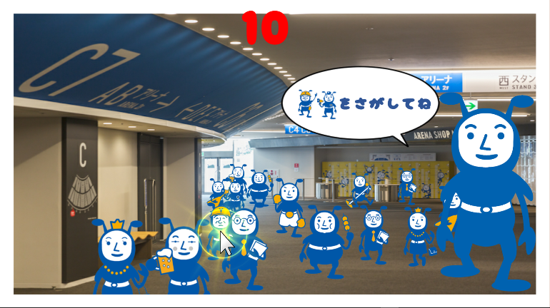
ゲームしょうかい
ヨコアリくんをさがすゲームです！
モチーフは「ウォーリーをさがせ」です

Slide 4
ゲームしょうかい
動画ながす

Slide 5
ターゲットユーザー
妖怪ウォッチの好きな年齢層の子供たち
何故か ー＞ イベントが同時に開催されるため

Slide 6
くふうしたところ
子供にわかるような簡単でシンプルなゲーム
大人も一緒に探せるようなむずかしさ
ノベルを挟みキャラクターをイメージさせる
子供も読めるように漢字なし
三角形をだし、動きを加え止まって見えないように

Slide 7
じっさいのてんじ♪

Slide 8
よかったところ、わるかったところ
あああああああああああああああ
ああああああああああああああああああ
ああああああああああ

Slide 9
まとめ

